Slide 1

Aplikasi Kasir:
Erla Skin Clinic
Nama : Muh Riqza Muqtada
Nim : 24.240.0100
Tema : Klinik Perawatan Kexantikan

Slide 2

Latar Belakang
Erla Skin Clinic adalah klinik kecantikan yang menawarkan layanan perawatan kulit dan produk kecantikan. Saat ini, proses transaksi masih dilakukan secara manual, yang memakan waktu dan rentan terhadap kesalahan. Dengan banyaknya pelanggan, dibutuhkan sistem kasir yang lebih cepat, akurat, dan mudah digunakan untuk mendukung kelancaran operasional klinik.
Permasalahan
Proses transaksi manual lambat.
Kesalahan pencatatan sering terjadi.
Laporan penjualan tidak terstruktur.

Slide 3
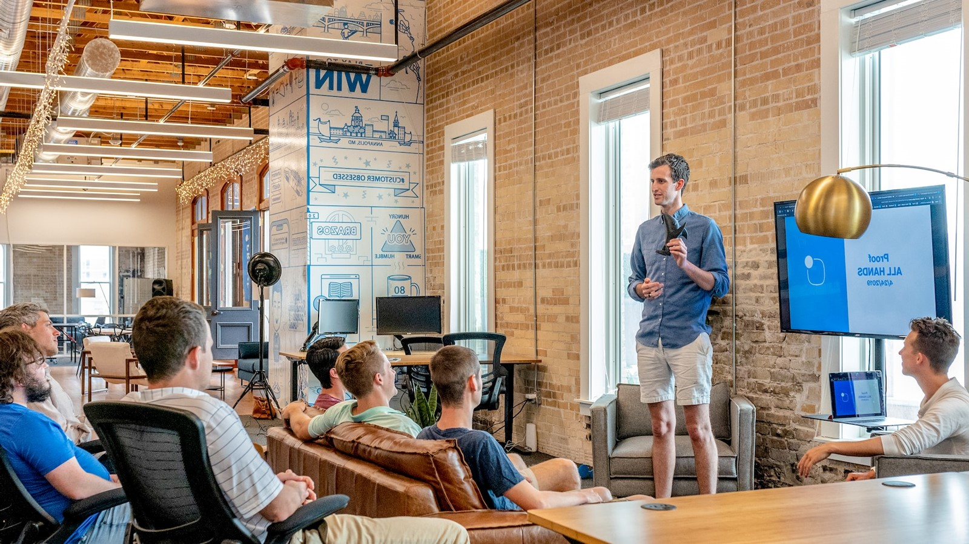
Tujuan :
Mempercepat proses transaksi.
Meminimalkan kesalahan pencatatan dalam proses pembayaran.
Meningkatkan kualitas pelayanan kepada pelanggan.
Manfaat :
Efisiensi Waktu, Mempercepat proses transaksi sehingga pelanggan tidak perlu menunggu terlalu lama.
Akurasi Data, Mengurangi kesalahan pencatatan transaksi dan pengelolaan stok.
Pelayanan Lebih Baik, Meningkatkan kepuasan pelanggan melalui sistem yang lebih terstruktur dan cepat.
Efektivitas Operasional, Meningkatkan produktivitas staf dengan mengurangi pekerjaan manual yang repetitif.

Slide 4
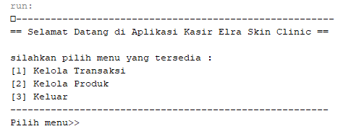
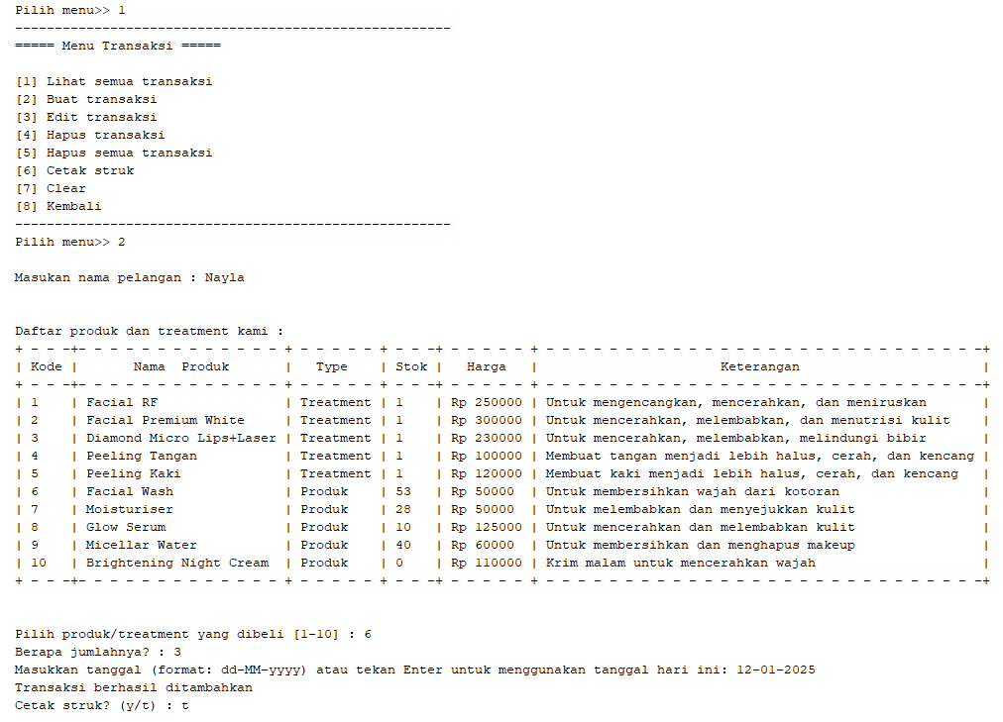
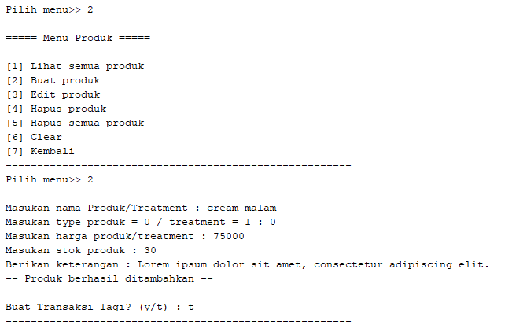
Layout Program (input)
Menu Utama:
Pilihan 1 :
Pilihan 2 :

Slide 5
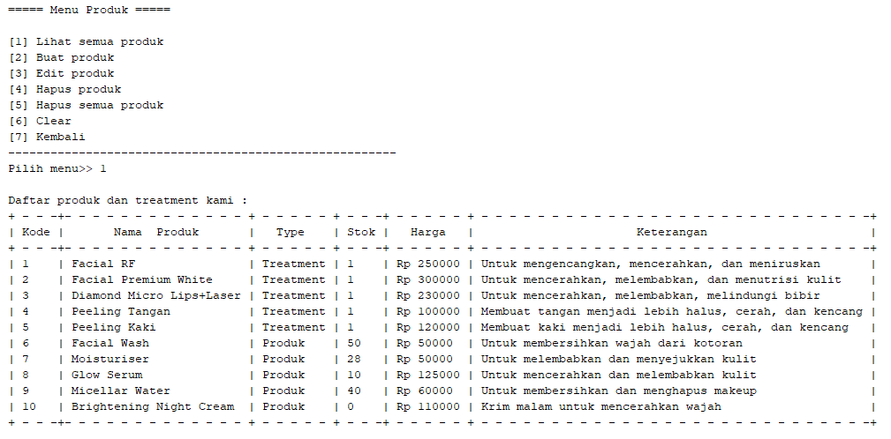
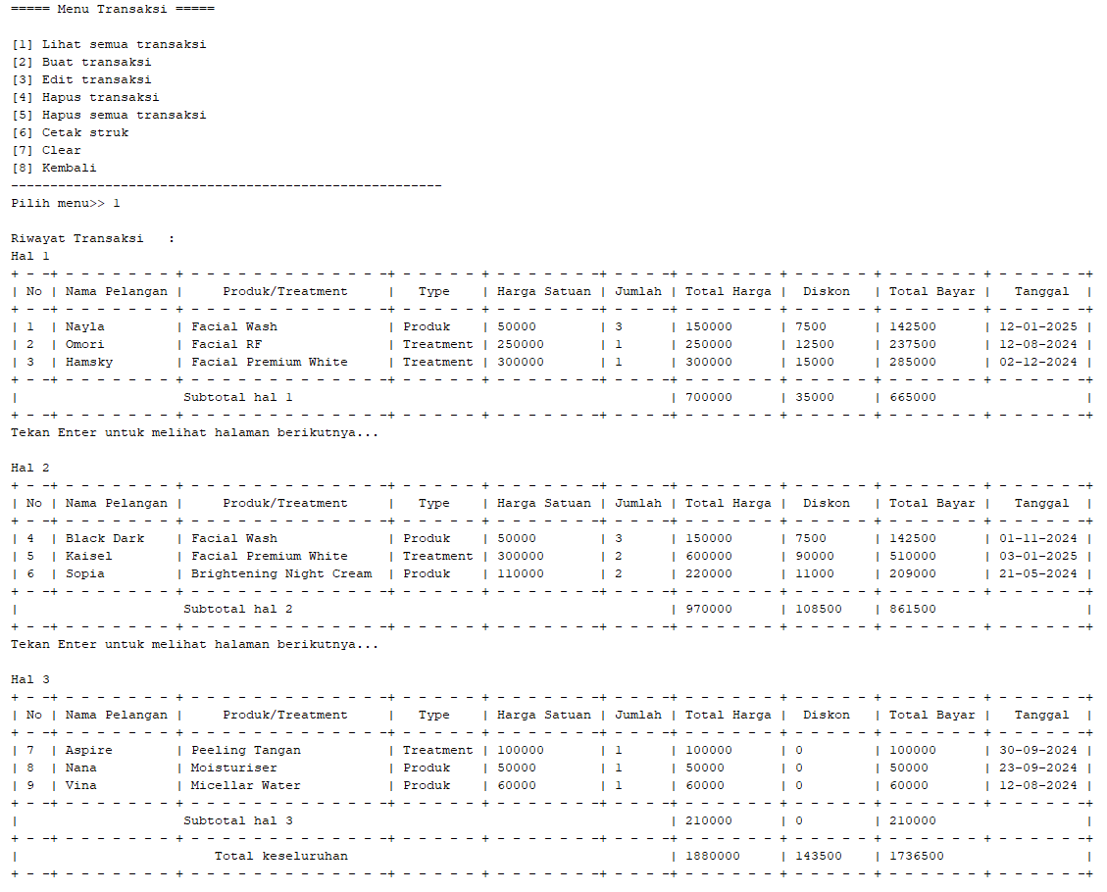
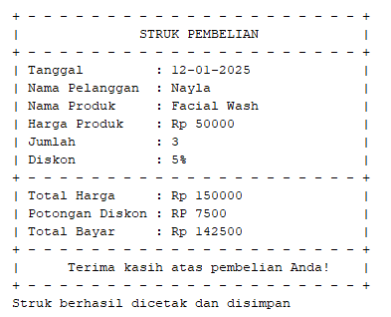
Layout Program (output)
Produk :
Transaksi :
Print Struk :

Slide 6




Kesimpulan
Aplikasi kasir untuk Erla Skin Clinic merupakan solusi sederhana dan efektif untuk mengatasi tantangan dalam proses transaksi. Dengan fitur seperti pencatatan transaksi dan perhitungan otomatis, aplikasi ini dapat meningkatkan efisiensi operasional, akurasi data, dan kualitas pelayanan kepada pelanggan.
Saran
Pengembangan Fitur Tambahan
Aplikasi dapat ditingkatkan dengan fitur seperti integrasi pembayaran digital, pengingat stok produk, atau manajemen diskon/promosi dan dapat dikembangkan menjadi cross platform.
Pembaruan Berkala
Lakukan evaluasi dan pembaruan aplikasi secara berkala untuk menyesuaikan dengan kebutuhan bisnis yang terus berkembang.
Backup Data
Implementasikan fitur backup data untuk memastikan keamanan data transaksi dan produk.

Slide 7
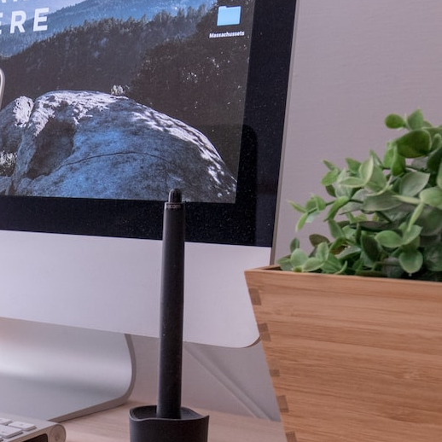
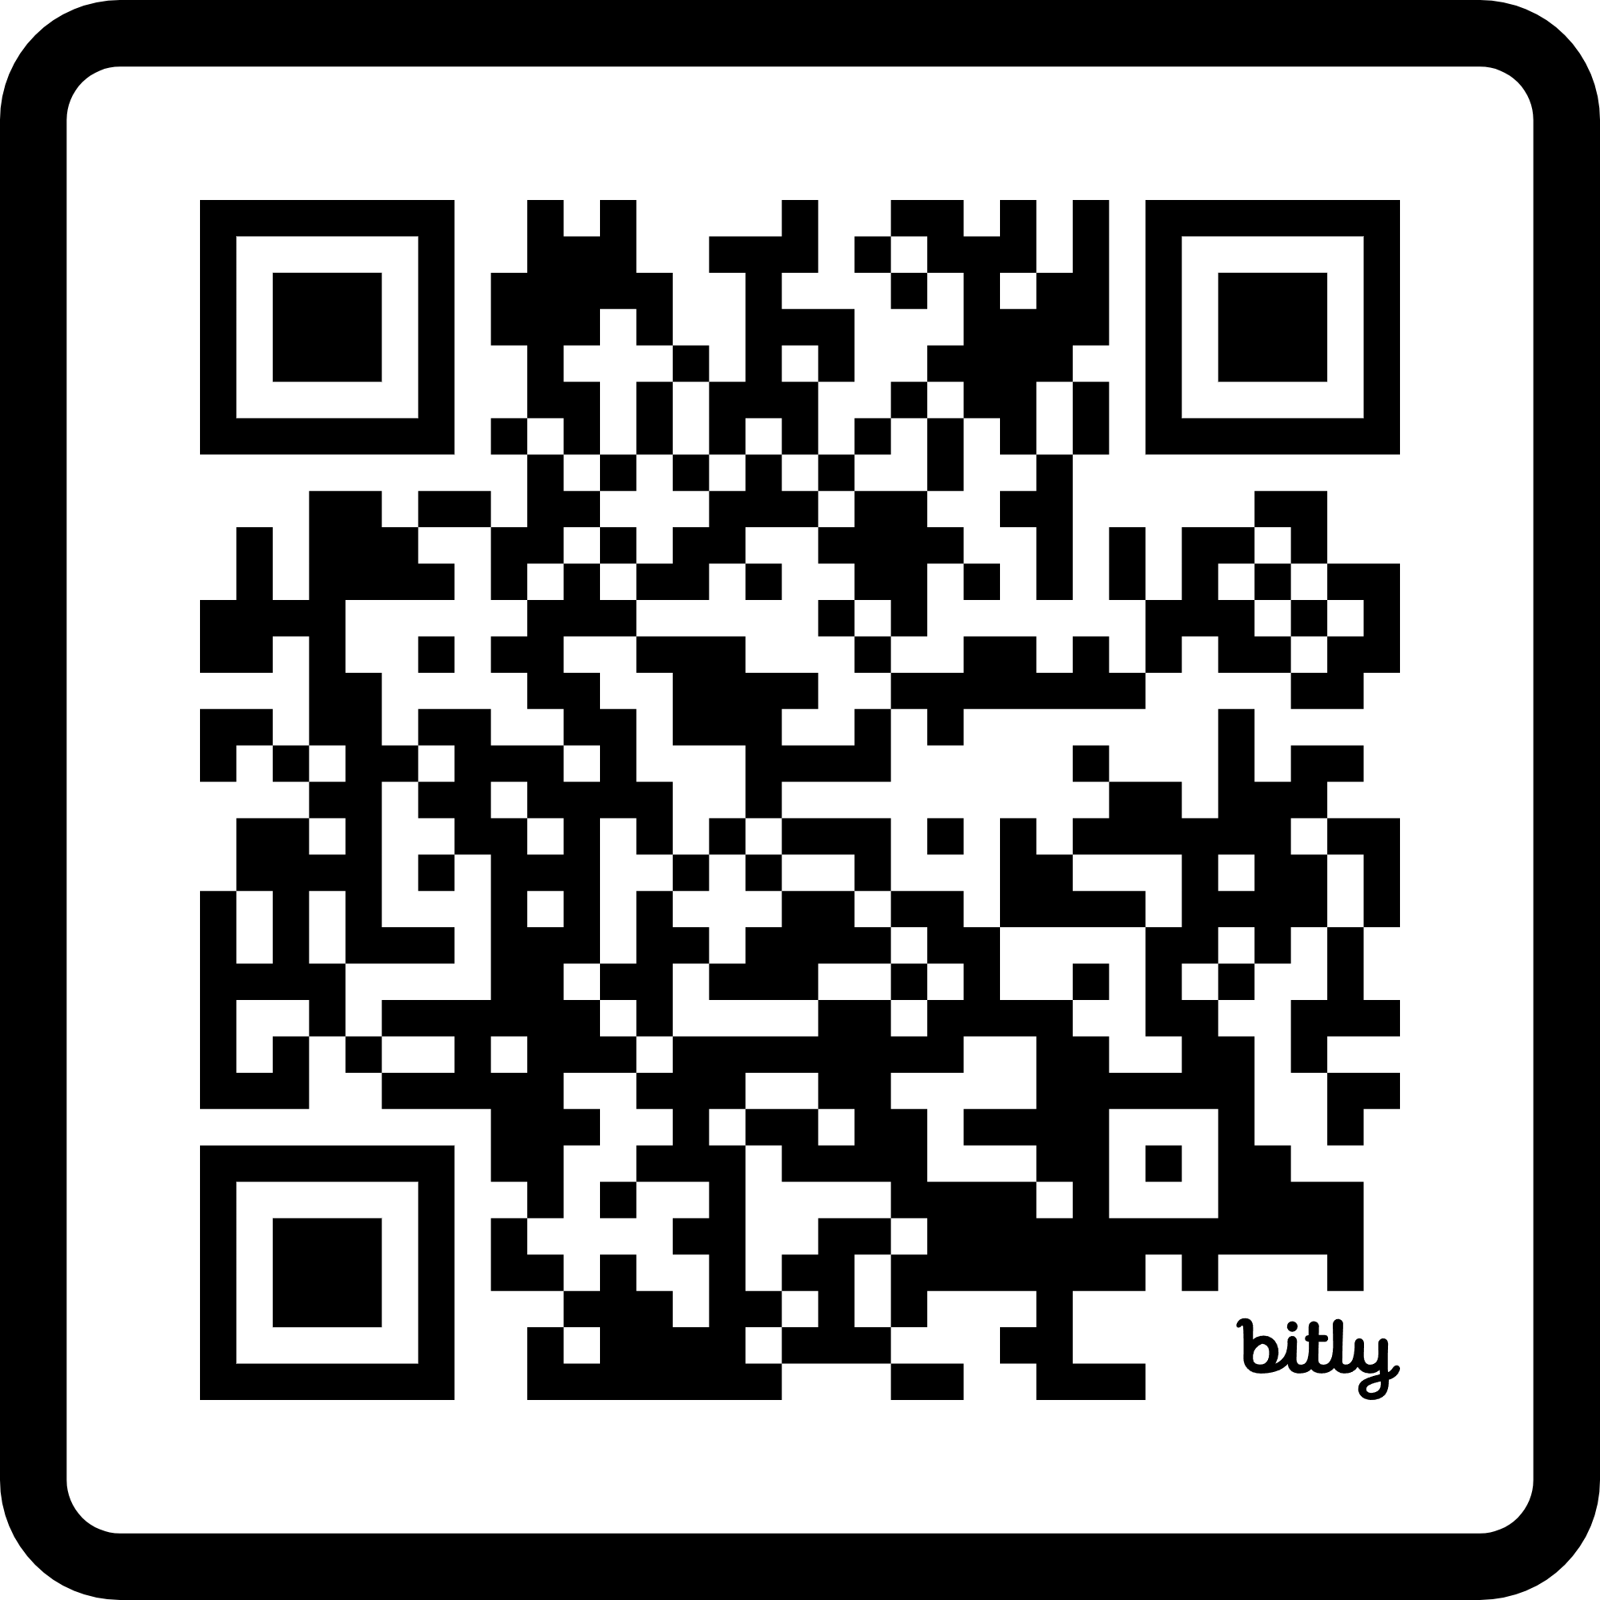
To GitHub Repository and Psudocode :
https://github.com/riqzamuqtada/TugasAkhirAlgoritma

